Slide 1
.Net 4.0 Parallel Programing

Slide 2
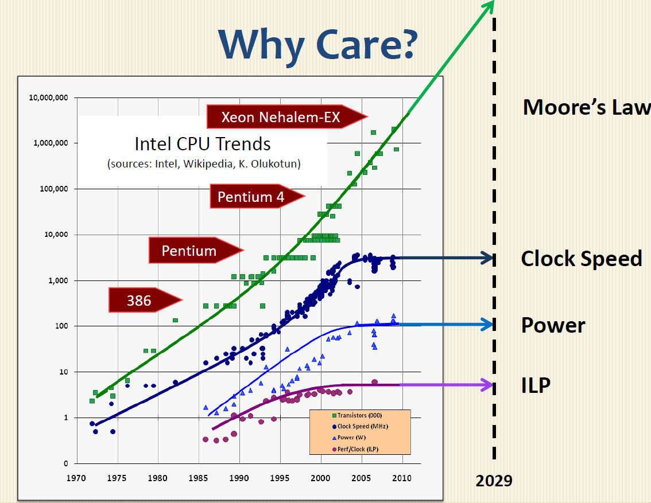
.Net 4.0

Slide 3

Parallel
Chalanges
  More CPU core in computers
    Way of the performance improving
    Software: critical point
    Concurrency problems
  Answer from Microsoft:
    Declarative paralelling
Pal Monoczki
Page <number>
Notes:
A .NET keretrendszer egyik – talán a legfontosabb újdonsága – az a válasz, amelyet a párhiuzamos programozás kihívásaira ad. A jelenlegi trendek alapján egyre nehezebbé válik a CPU-k teljesítményének a növelése azáltal, hogy azok egyre nagyobb órajellel dolgoznak, vagyis az órajel egyre inkább egy skálázódási határt jelent. Ugyanakkor egyelőre még továbbra is érvényes az a trend, hogy egységnyi felületen Moore törvényének megfelelően egyre több tranzisztort tudnak a chipgyártók elhelyezni. Ez azt jelenti, hogy egyre több CPU mag jelenik meg a számítógépekben, ez a teljesítmény növelésének és növekedésének az iránya.
Ebből a szempontból a szoftver gyenge láncsszemet jelent: azok az alkalmazások, amelyek nem képesek feladataikat több processzoron párhuzamosan végrehajtani, nem tudnak élni a több mag jelentette előnnyel. A dolog hátterében a szálkezelés nehézségei állnak.
Egyelőre a számítástudomány még nem áll azon a szinten, hogy automatikus transzformálni lehessen szekvenciálisan futó programokat automatikusan párhuzamosan futókká. A Microsoft az 80-20-as szabályt szem előtt tartva olyan megoldást dolgozott ki, amelyben a fejlesztő egyszerű deklaratív módon fejezi ki azt, hogy bizonyos programrészek párhuzamosan futhatnak és a többit a futásidejű környezet intézi. Ez azért fontos, mert megszabadítja a fejlesztőket a szálkezelés nehézségeitől, ezáltal alacsonyabbra jóval helyezi azt a belépési korlátot, amely a párhuzamos programozáshoz szükséges.

Slide 4
Parallel Code Running
Managed code
Nativ code
Integrált eszközök
Programozási modellek
PLINQ
Parallel Debugger Tool Windows
Task Parallel Library
Parallel Pattern Library
Agents Library
Profiler, Concurrency Analysis
Concurrency Runtime
Data Structures for coordination
ThreadPool
Concurrent Data Structures
Task Scheduler
Task Scheduler
HPC MPI Debugger
Resource Manager
Resource Manager
Operációs rendszer
Szálkezelés
Notes:
Ez a dia a párhuzamos kódvégrehajtás .NET 4-ben megvalósított architektúráját mutatja be. A dián jól látszik, hogy mind a natív, mind a felügyelt kódok saját architektúra stack-et kaptak. A szálkezelést tovűábbra is az operációs rendszer végzi, amely fölött egy felügyelt futásidejű környezet található, ez felel a párhuzamos végrehajtásért. Ennek legfontosabb moduljai a feladatok ütemezéséért és az erőforrásokhoz való konkurrens hozzáférésért felelősek.
A programozási modellek szintjén erre épülnek az ún. Task Parallel Library és a PLINQ, amely a LINQ egy több processzormagra skálázott változata.
A .NET 4 mindezek olyan koordinációs adatstruktúrákat (pl. A párhuzamos írásokat és olvasásokat helyesen kezelő vermet vagy sort) kínál, amelyek nagyon finoman hangoltak azért, hogy szinte szélsőségesen optimális teljesítményt nyújtsanak.

Slide 5
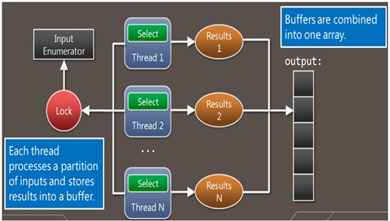
Parallel
Demo
Parallel „For”, Foreach
PLinq

Slide 6
Parallel Task Library
Initialization
Describing of the flow graf
Automatic scheduling
Syncronization
Exception handling
Scalability
Task I1
Task I2
Task A
Task B
Task A1
Task A2
Task B1
Task B2
Task A3
Task B3
Task B4
Task A4
Task B5
Summary
Task C1
Task C2
Notes:
A .NET 4 Parallel Task Library-jának egyik legfontosabb alapértéke, hogy megszabadítja a fejlesztőket a szálak explicit használatától. A szálak kezelése kapcsán számtalan olyan feladatot kell megoldani – szálak létrehozása, elindítása, szinkronizálása, végrehajtás bevárása, stb. – amelyek sok programsor leírásával járnak, nehezen olvashatóvá teszik kódjainkat, nehezebbé teszik az esetleges hibák észlelését. Amikor szálakkal dolgozunk, nekünk kell arról gondoskodnunk, hogy a megfelelő számú szálat futtassuk konkurrens módon.
A Task Parallel Library egy sokkal egyszerűbb és életszerűbb megoldást kínál: a Task objektumokat. Ha a fejleszt ő a kódját ki tudja fejezni egy irányított gráfként, amelyen egy-egy alogritmus részekre (azaz taszkokra) van bontva, ahol a gráf élei a végrehajtás során a függőségeket jelentik, akkor ezt a gráfot egyszerűen olyan programmá tudja transzformálni, amely ezt deklaratív módon fejezi ki. A Task Parallel Library gondoskodik arról, hogy futásidőben a rendelkezésre álló CPU magok száma (vagy az előírt párhuzamossági fok) alapján ütemezze a feladatok végrehajtását.
Ezen a dián egy ilyen végrehajtási gráfot láthatunk. Az elágazások azt jelölik, hogy bizonyos taszkok konkurrens módon futhatnak le. Ahol élek találkoznak, az arra utal, hogy ott egy taszk végrehajtása előtt meg kell várni amíg az előzmények végrehajtásra kerülnek.

Slide 7

Parallel
Demo
Task parallel library
A task is created by supplying an associated action that
can potentially be executed in parallel
You can cancel the task and all tasks created in its
associated actions (child tasks) by calling Cancel
Tasks are an improved thread pool where work items
return a handle that can be canceled or waited upon,
and where exceptions are propagated

Slide 8
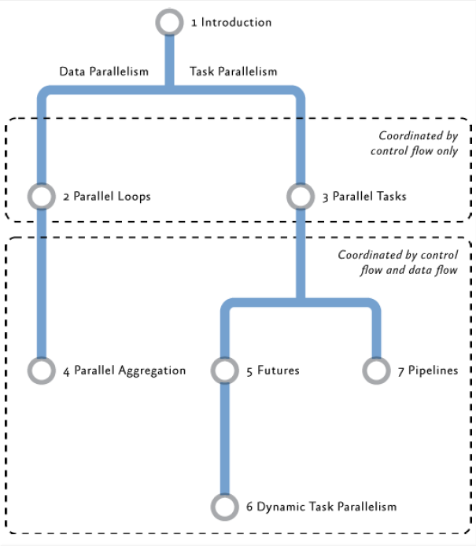
Parallel
Finding Potential Parallelism
Task vs Data
Control flow
Control and data flow
  – Temporal: A → B
  – Simultaneous: A ↔ B
  – None: A B
  – I/O read or write order
  – Message or list output order

Slide 9
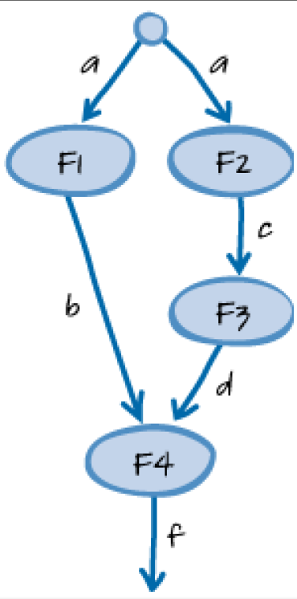
Parallel
The Futures Pattern
“Does the ordering of steps in
your algorithm depend on data
flow constraints?”
Directed Acyclic Graph
Dependencies between tasks
F4 depends on the result of F1
& F3 etc.
  ( Also called “Task Graph”)

Slide 10
Parallel
Task Size and Granularity
Variable size tasks – harder to balance
Small tasks – more overhead; management and communication
Large tasks – less potential for utilization
Hardware specific – more tasks than cores

Slide 11
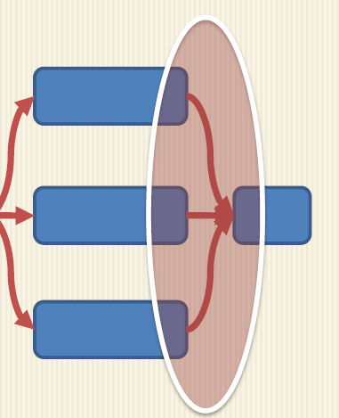
Parallel
The Parallel Aggregation Pattern
“Do you need to summarize data by applying some
kind of combination operator? Do you have loops
with steps that are not fully independent?”
Calculate sub-problem result per task
Merge results later
Reduces need for locking
“Reduction” or “map/reduce”

Slide 12
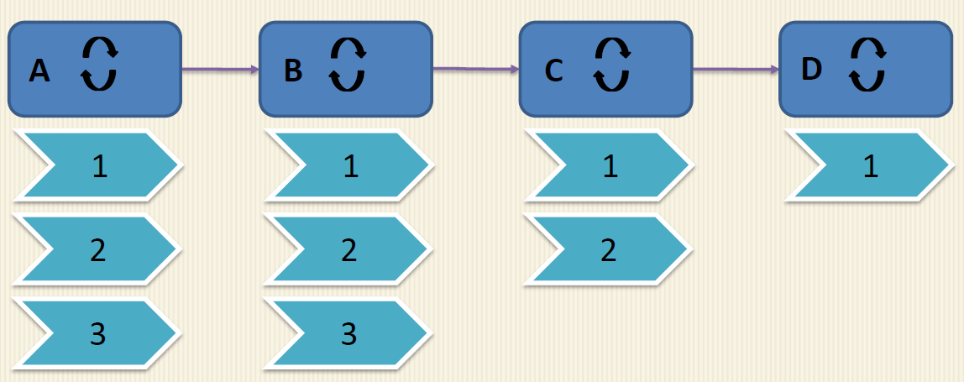
Parallel
The Pipeline Pattern
“Does your application perform a sequence of
operations repetitively? Does the input data
have streaming characteristics?”

Slide 13
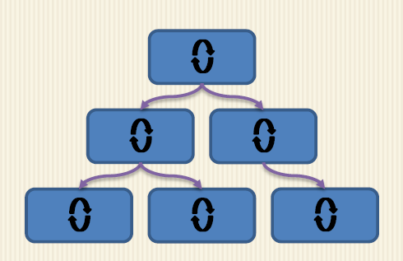
Parallel
Dynamic Task Parallelism Pattern
“Does your algorithm divide the problem domain
dynamically during the run? Do you operate on
recursive data structures such as graphs?”
Task.Factory.StartNew(() = >

Slide 14
Parallel
Supporting Patterns
“Gang of Four” Patterns
    – Façade
    – Decorator
    – Repository
Shared Data Patterns
    – Shared Queue

Slide 15
Parallel
The Façade Pattern
Hide parallelism
Optimize call granularity

Slide 16
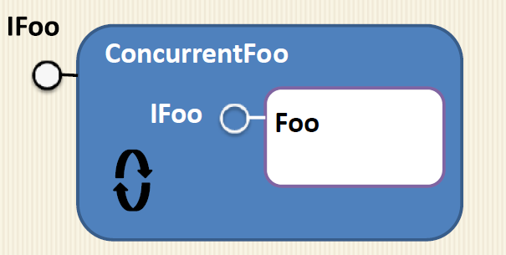
Parallel
The Decorator Pattern
Encapsulate parallelism
– Calling code is parallel agnostic
Add parallelism to an existing (base) class

Slide 17
Parallel
The Shared Queue Pattern
A decorator to Queue
Hides the locking which protects the underlying queue
Facilitates Producer/Consumer pattern
– Producers call:
theQueue.Enqueue()
– Consumers call:
theQueue.Dequeue()

Slide 18

Contact
„Ask the expert”
    Pál Monoczki
    Evosoft Hungary Kft
    Állomás u.1.
    H – 3526 Miskolc
    Tel: +36 46 503 158
    Fax: +36 46 503 128
www.evosoft.com

